Slide 1
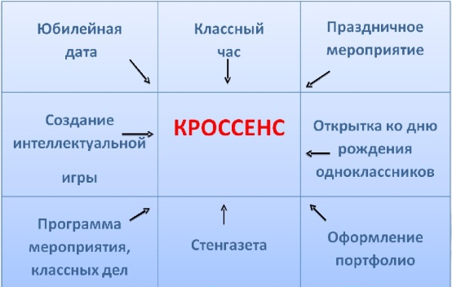
Использование кроссенс-теxнологий на уроках в начальной школе
Автор: Науменко Елена Викторовна
учитель начальных классов
МОУ СОШ № 20
г. Тверь
2022

Slide 2
Тема: Использование кроссенс-теxнологии на уроках в начальной школе.
Цель: Продемонстрировать использование кроссенс-технологий, как средства развития мотивации, логического и неординарного творческого мышления обучающихся на уроках в начальной школе.
Ожидаемые результаты: Принятие и применение данной технологии.

Slide 3
Что же такое КРОССЕНС
Кроссенс–ассоциативная головоломка нового поколения. Слово «кроссенс» обозначает «пересечение смыслов», по аналогии со словом «кроссворд», которое в переводе с английского языка означает «пересечение слов».
Придуманная и опубликованная в 2002 году в журнале «Наука и жизнь» доктором технических наук, художником и философом Владимиром Бусленко и писателем и математиком Сергеем Фединым .

Slide 4
Что же такое КРОССЕНС
Внешне головоломка представляет собой таблицу 3 x 3 из девяти клеток, замкнутых в стандартное поле как для игры в «крестики нолики».
Это могут быть фотографии, рисунки или даже формулы и надписи. Для её решения предлагается найти ассоциативные связи между соседними клетками (картинками, …).

Slide 5
А значит, для того , чтобы разгадать кроссенс, необходимо решить 7 – 12 головоломок.

Slide 6
КРОССЕНС- как делать?
Необходимо составить рассказ – ассоциативную цепочку, посредством взаимосвязи изображений.
Девять изображений расставляются таким образом, что каждая картинка имеет связь с предыдущей и последующей, а центральная объединяет по смыслу сразу несколько.
Связи могут быть как поверхностными, так и глубинными. Но в любом случае кроссенс является отличным упражнением для развития логического и творческого мышления.

Slide 7
КРОССЕНС- как применять?
Проверка домашнего задания – с помощью кроссенса рассказать о материале прошлого урока (функция опорно-образной схемы)
Формулировка темы и постановка цели урока – нахождение связи между изображениями (определите, что мы будем делать?)
Раскрытие информационного блока темы, поиск проблемы - виды, причины, черты, последствия чего либо в образах и символах
Обобщение материала, закрепление, рефлексия - состоящий из изображений используемых в ходе урока на разных этапах, учащиеся по ним обобщают материал и делают вывод.

Slide 8
Уважаемые коллеги! Хочу представить вашему вниманию, как пример несколько тем для использования на уроках в начальной школе с применением «кроссенс-технологии!», а также на уроках среднего и старшего звена.

Slide 9
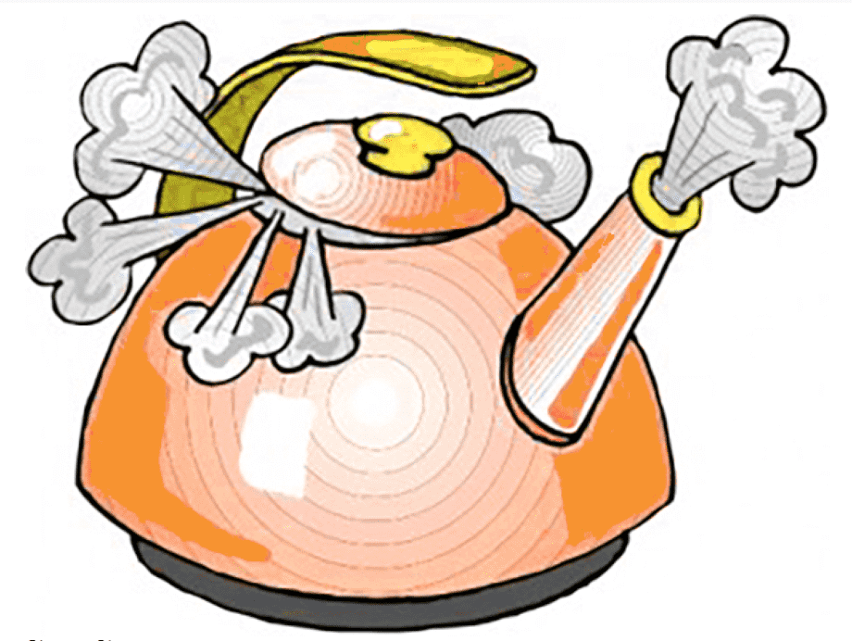
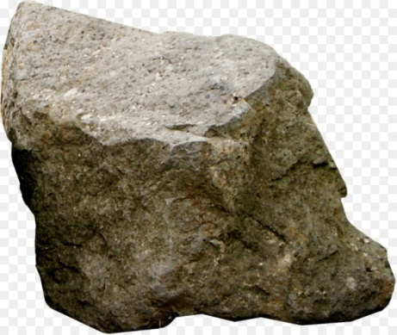
АНТОНИМЫ
 | ?

Slide 10
ФРАЗЕОЛОГИЗМЫ
 | ?

Slide 11
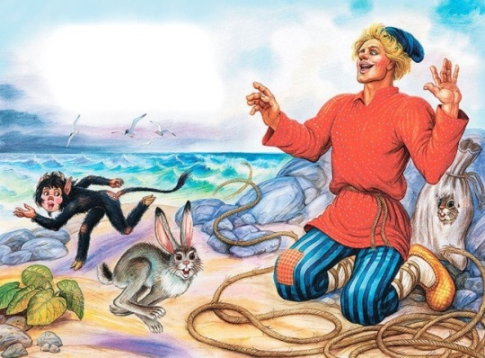
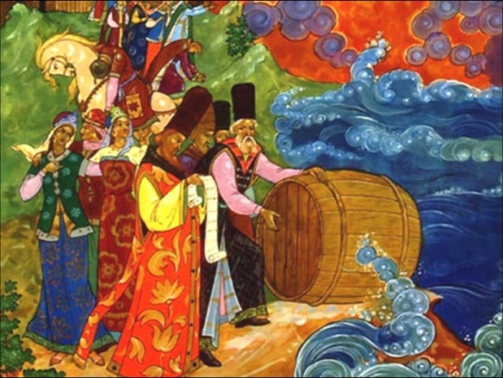
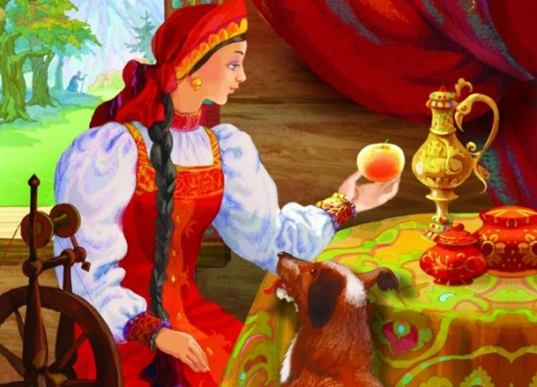
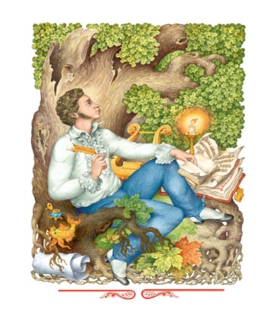
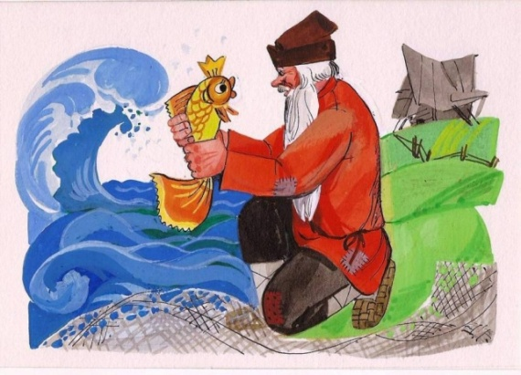
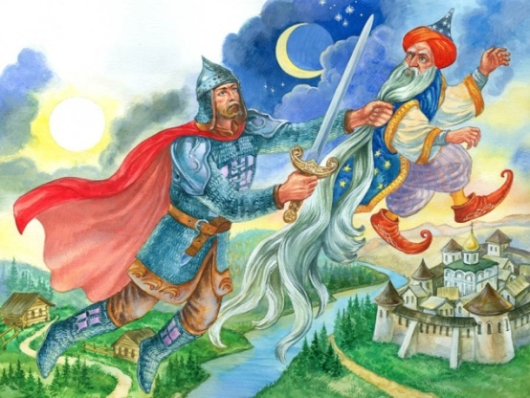
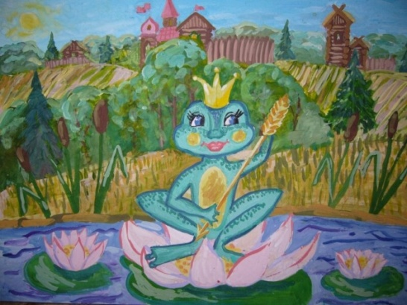
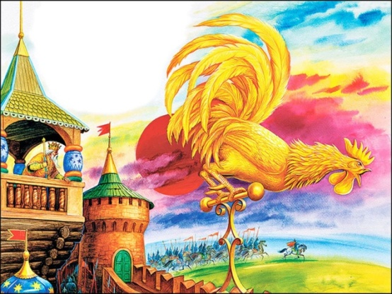
Сказки А.С. Пушкина
 | ?

Slide 12
РЕКИ
?

Slide 13
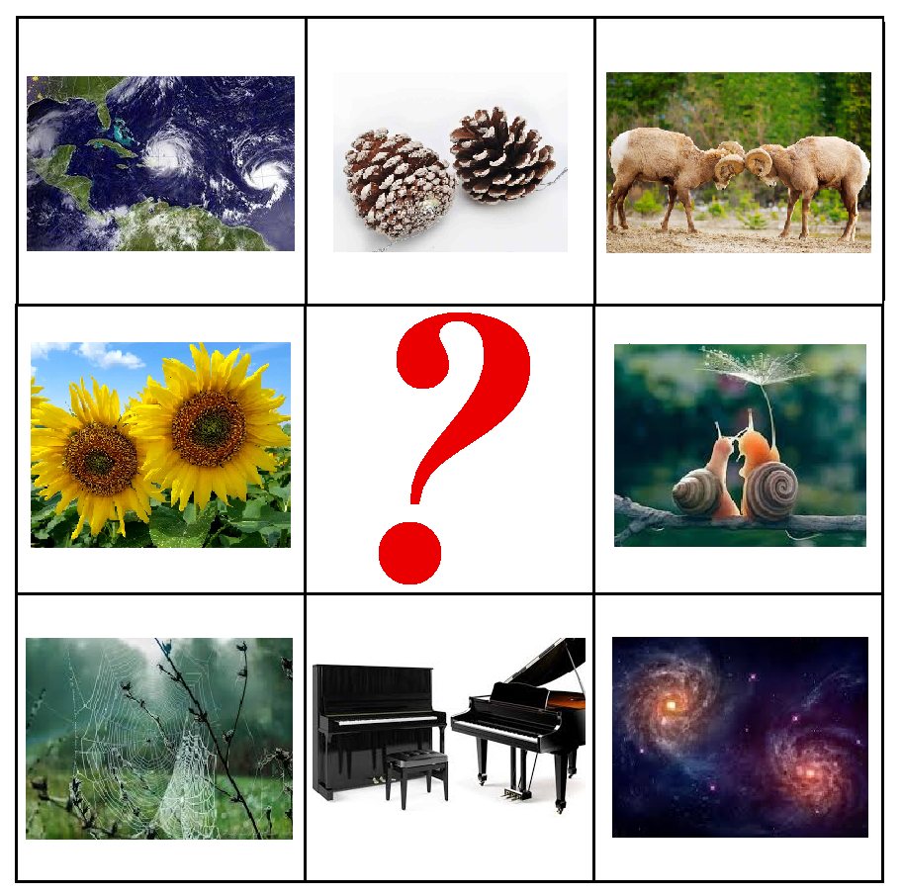
Цифра «2»

Slide 14
Цифра «3»

Slide 15
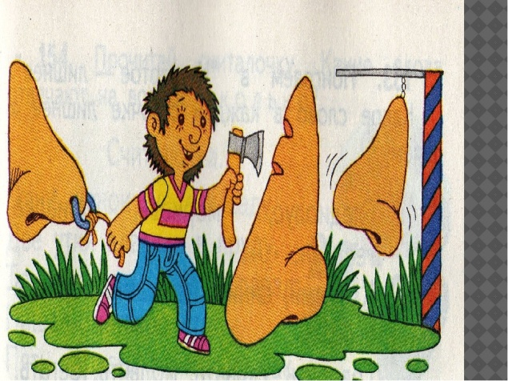
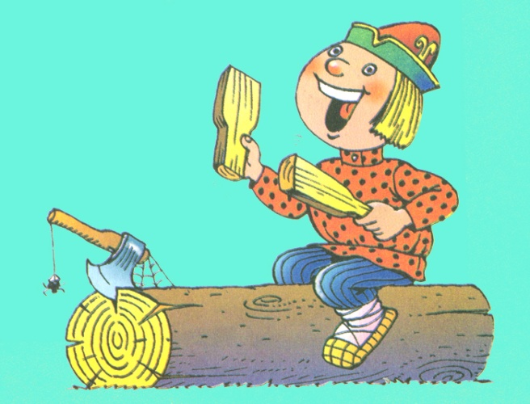
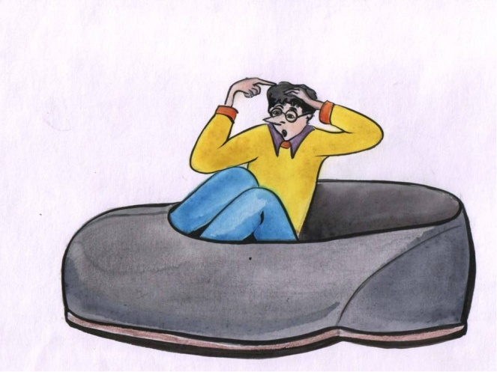
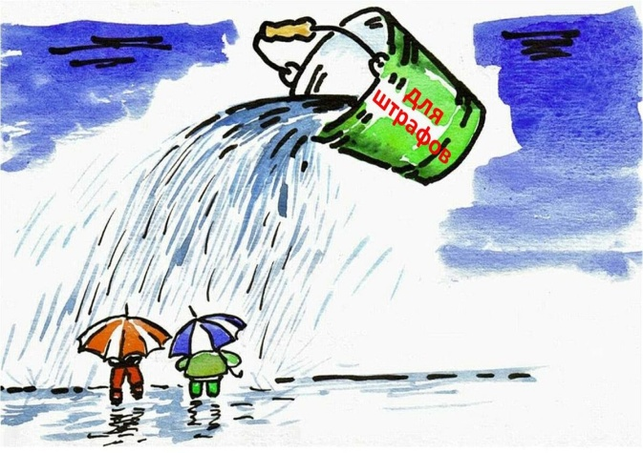
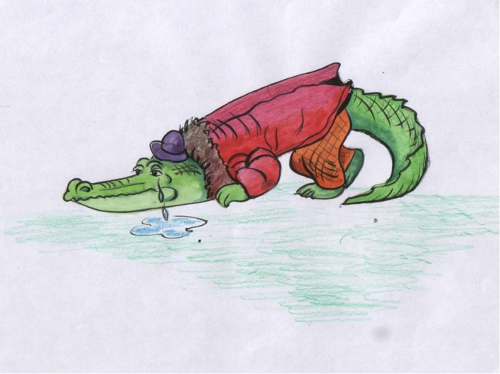
ФРАЗЕОЛОГИЗМЫ
 | ?

Slide 16
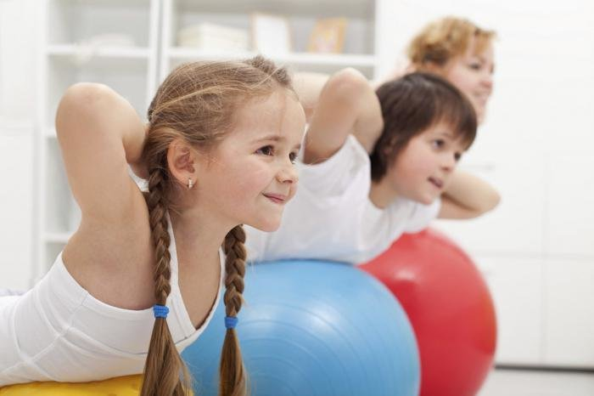
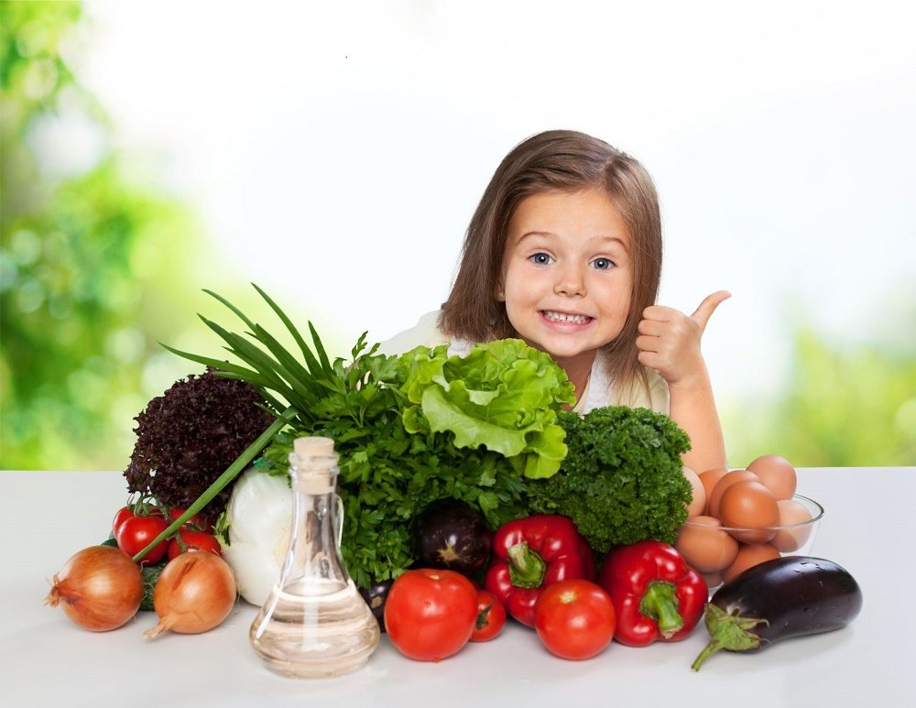
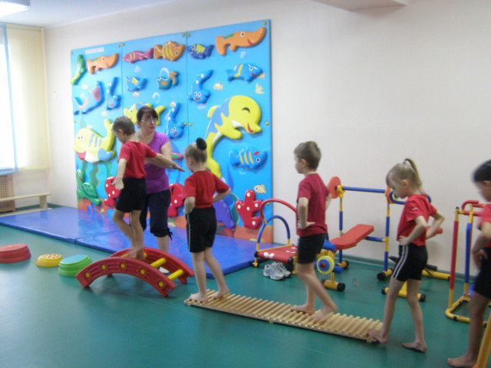
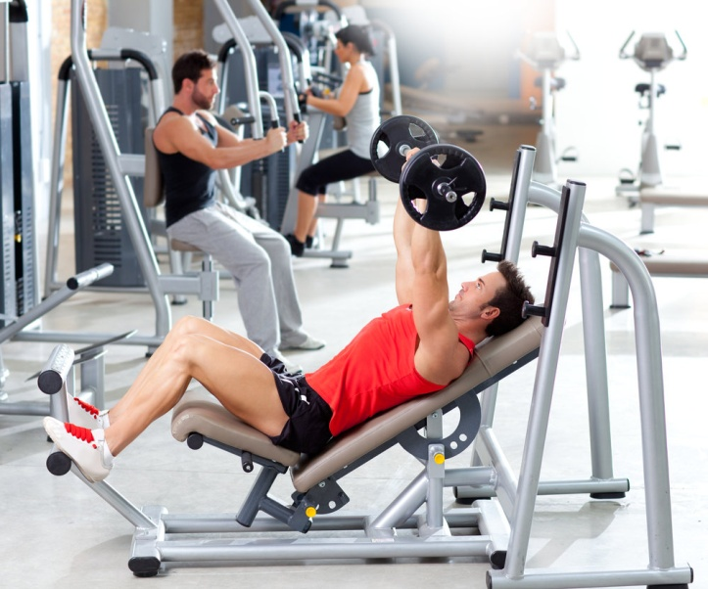
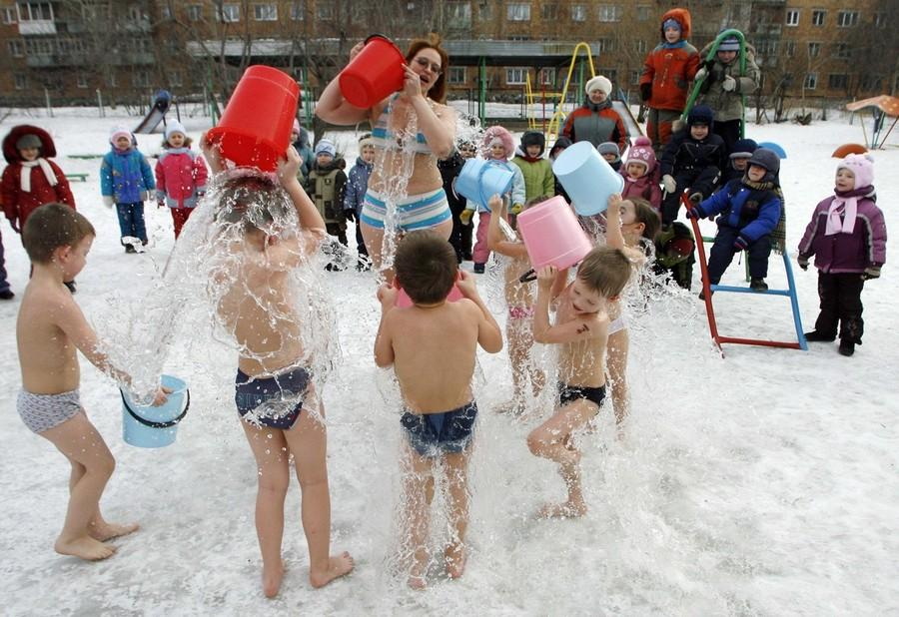
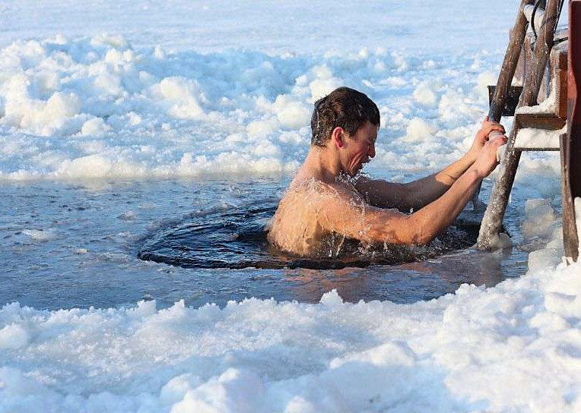
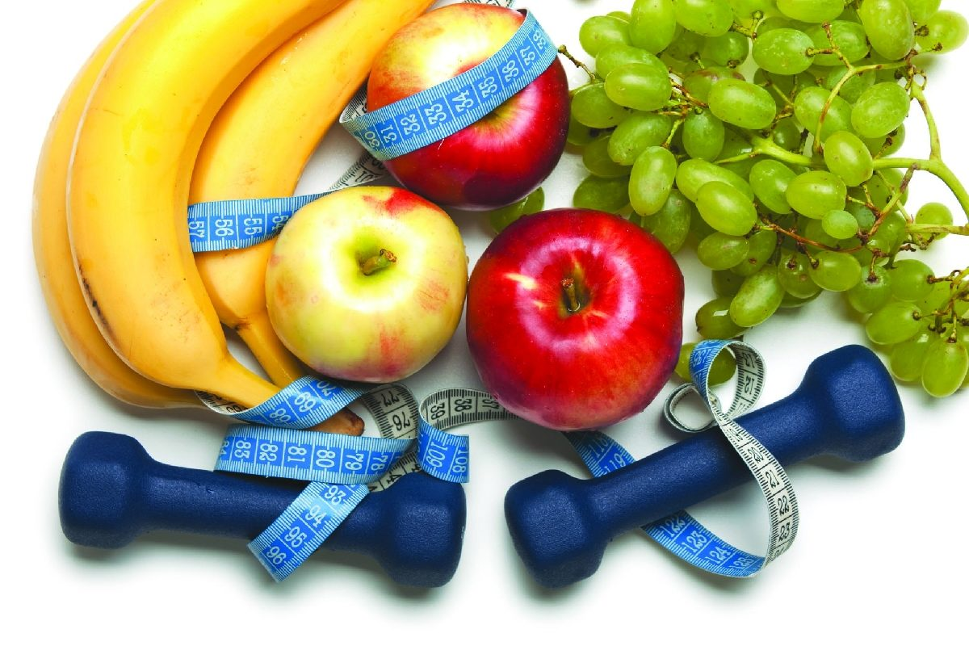
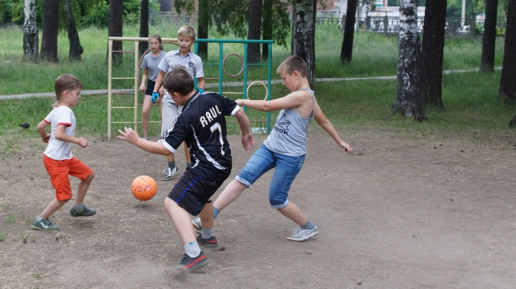
ЗОЖ
 | ?

Slide 17
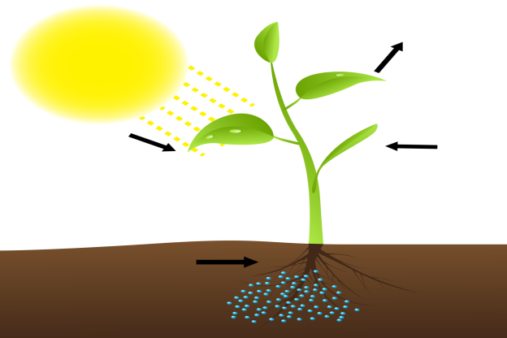
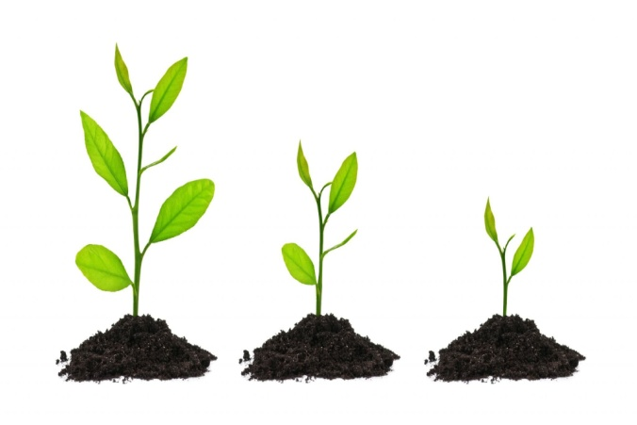
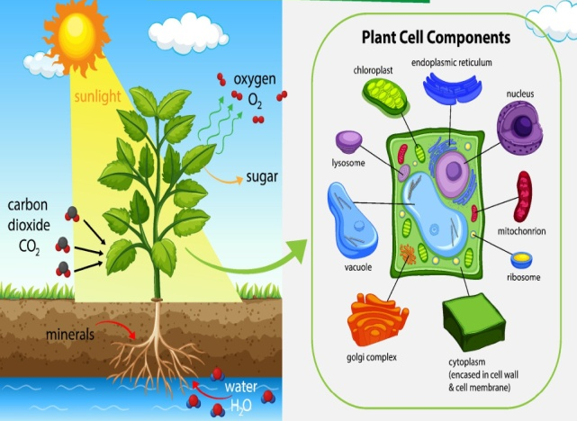
Фотосинтез
 | ?

Slide 18
Уважаемые коллеги! Вашему вниманию были представлены несколько тем для использования на уроках, а так же примеры домашнего задания и рефлексии в начальной школе с применением «кроссенс-технологий.
Антонимы – русский язык;
Фразеологизмы – русский язык;
Сказки А.С. Пушкина – литературное чтение;
Реки – окружающий мир;
Цифра « 2» - математика;
Цифра « 3» - математика.

Slide 19
Л.Н.Толстой: «Если ребёнок не научился сам ничего творить, то и в жизни он всегда будет только подражать, копировать…»
СПАСИБО ЗА ВНИМАНИЕ !!!

Slide 20
Вы можете использовать
данное оформление
для создания своих презентаций,
но в своей презентации вы должны указать
источник шаблона:
Автор: Дьячкова Наталья Анатольевна
учитель биологии и ИЗО
МБОУ Верхнесоленовская СОШ
Веселовского района
Ростовской области
сайт «http://pedsovet.su/»

Slide 21
Интернет-ресурсы
Фото «Рисующая девочка» -http://dochki-materi.com/wp-content/uploads/2013/06/risunok.jpg
Карандаши восковые http://img11.nnm.me/3/2/1/b/f/fe240d2f3b8022a42a36c4d8070_prev.jpg
Краски –http://rylik.ru/uploads/posts/2013-10/1383067957_vcp.jpg
Валик с краской -http://img-fotki.yandex.ru/get/9795/16969765.205/0_8d1b2_de283747_L.png
Кляксы - http://lenagold.narod.ru/fon/clipart/k/kras/kras88.png

